Slide 1
Flexibiliteit bij bedrijven
Heleen Groenenberg
Adviseur Flexibiliteit - TenneT

Slide 2

Spelers in het energiesysteem van de toekomst
Generation
Consumption
Grotere uitdaging om het systeem in balans te houden
Aggregator
Flexible
delivery
DSO
Cooperation between TSO, DSO and the market parties is intensifying
Market
More active players in
the market
Greater diversity of low voltage technologies
As a result, networks are coming under more pressure
Managing congestion and balancing the system
Sector
coupling - multiplication of electricity consumption

Slide 3
Aandeel hernieuwbaar in stroomopwek groeit

Slide 4
Steeds vaker negatieve stroomprijzen
Dit jaar al 38 keer negatieve prijs om 15 uur
uren met negatieve prijs
uur van de dag

Slide 5
Steeds vaker negatieve stroomprijzen
Records sneuvelen
28 mei 2023
Prijs EPEX - 400 €/MWh

Slide 6
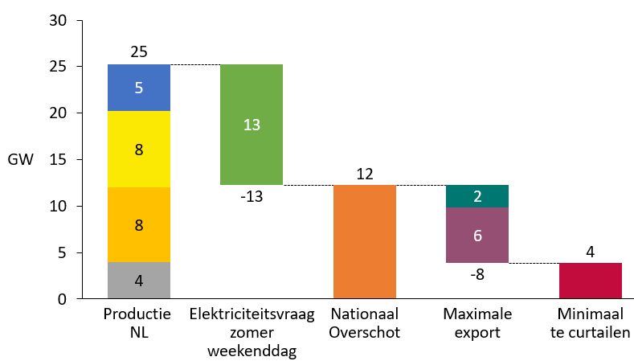
Zet variabele opwek in als regelbaar vermogen
Om meer hernieuwbaar in te passen
28 mei 2023
starre PPAs
saldering
must-run

Slide 7
Zon-PV is afregelbaar
En reageert op marktprijzen
DA-prijzen & invoeding zon-PV
Bij TenneT
250 MW zon-PV

Slide 8
Wind is afregelbaar
En reageert op marktprijzen
DA-prijzen & invoeding wind
bij TenneT
100% wind op zee
15-20% wind op land

Slide 9
Ook particuliere vraag reageert op marktprijzen
Bij dynamische contracten
€/kWh

Slide 10
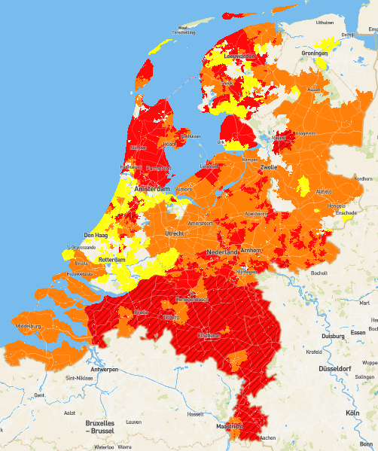
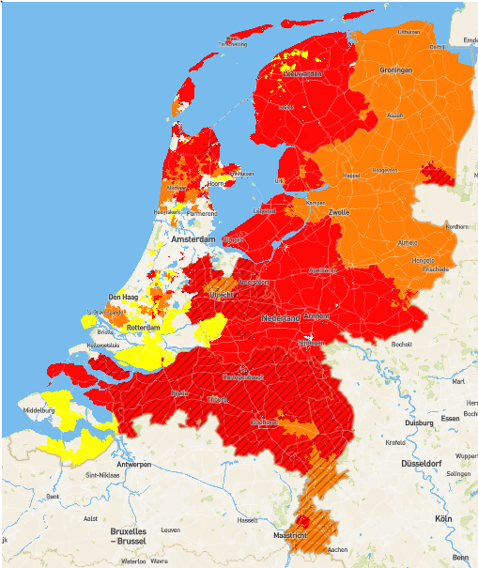
Netcongestie blijft voorlopig realiteit
Legenda transportcapaciteit
beperkt beschikbaar
congestieonderzoek, voorlopig niet beschikbaar
niet beschikbaar

Slide 11
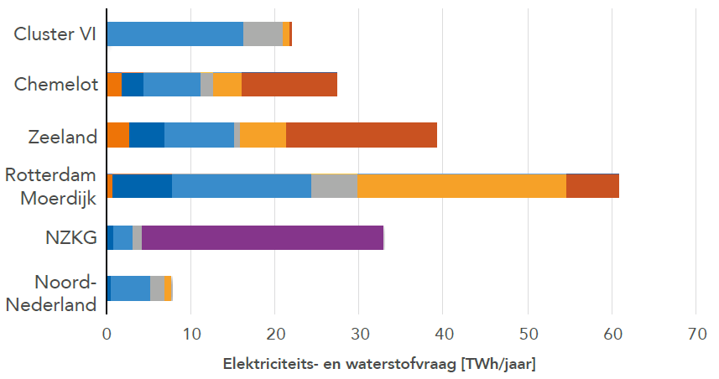
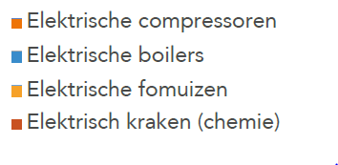
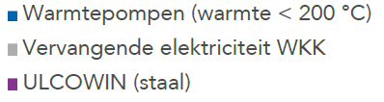
Elektrificatie industrie
Groei vermogensvraag 10-15 GW bij continu verbruik
Direct en indirect samen: 80-130 TWh in 2050
Totaalverbruik NL in 2020 was 110 TWh

Slide 12
Groei laadinfrastructuur tot 2030
EU Regulation Alternative Fuel Infrastructure (AFIR)
EU 2030
In Nederland
1.3 kW publieke laadinfra voor elke EV
150 kW snellaadcapaciteit elke 60 km langs EU kernwegennet vanaf 2025
350 kW laadcapaciteit zwaar transport elk 60 km langs EU kernwegennet, klaar 2030
2500 MW
10 MW
24 MW

Slide 13
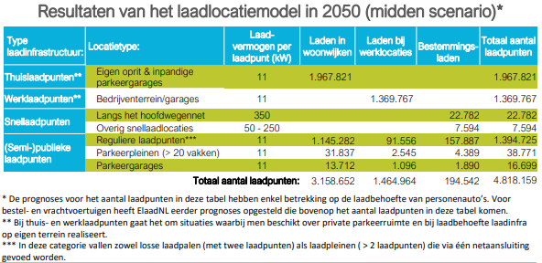
Prognose laadinfra 2050
Van megawatten naar vele gigawatten
 | Geïnstalleerd vermogen
Thuis | 22 GW
Werk | 15 GW
Snelladen | 9 GW
Publiek | 15 GW
Bron: Elaad (2023)

Slide 14
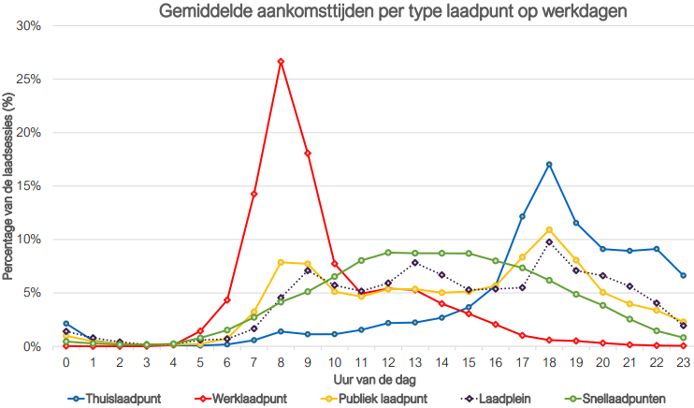
Benutting laadinfra veelal overdag, behalve thuis
Werk
2/3 voor 11 uur
Snelladen
90% tussen 7 en 19
Publiek
Idem, met 2 piekjes

Slide 15
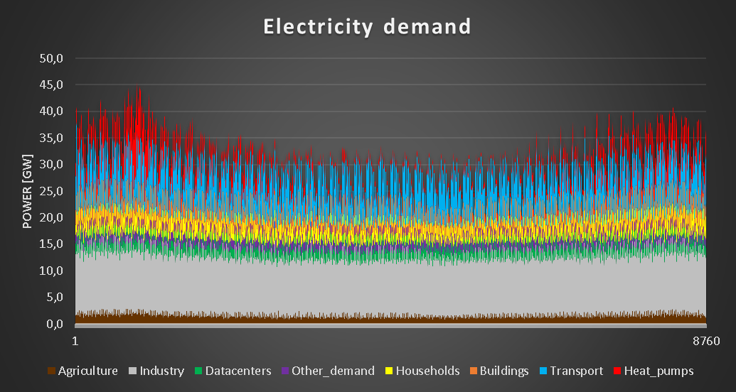
Piek verdubbelt van 20 GW tot 45 GW in 2045
In 2030 24-32 GW

Slide 16
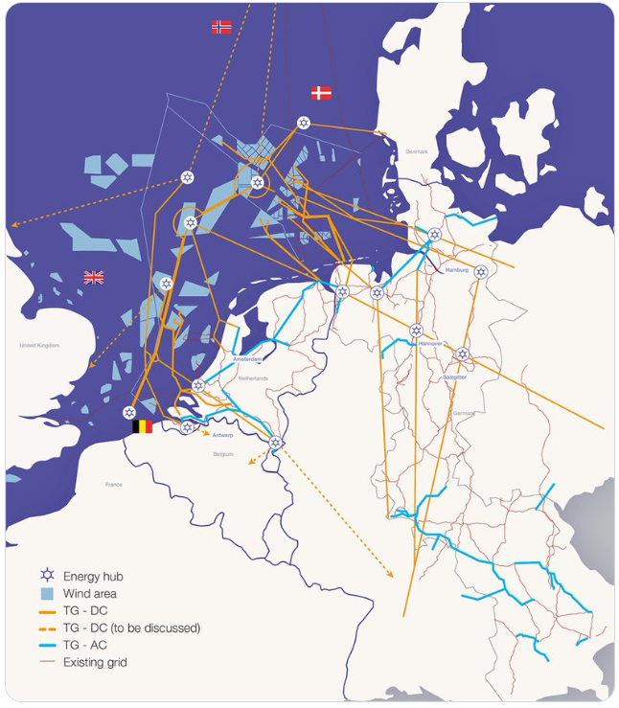
Target grid 2045
Maximale electrificatie
AC-grid versterken, DC toevoegen
70 GW wind op zee, in NL en in GE
Centrale rol NL met 200 TWh overschot
Rol flexibiliteit, systeemintegratie
Plus: tot 5x zoveel flex!

Slide 17
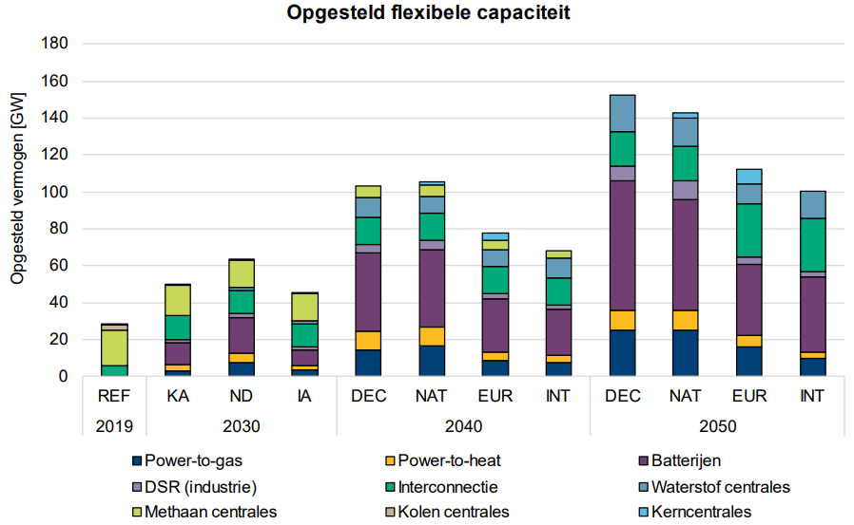
Benodigd flexvermogen
Groei < factor 5 tot 2050 bij realisatie Target Grid
Waterstofcentrales
Kern
Interconnecties
Vraagsturing industrie
Batterijen (alles)
Power to heat
Power to gas
(ii3050, editie april 2023)

Slide 18
Wat kan ik doen?
Spitsmijden verlaagt e-rekening bedrijven met 30%
avondpiek
minder
zon
minder PV-opbrengst, airco
avondpiek
(Gleam, 2021)

Slide 19
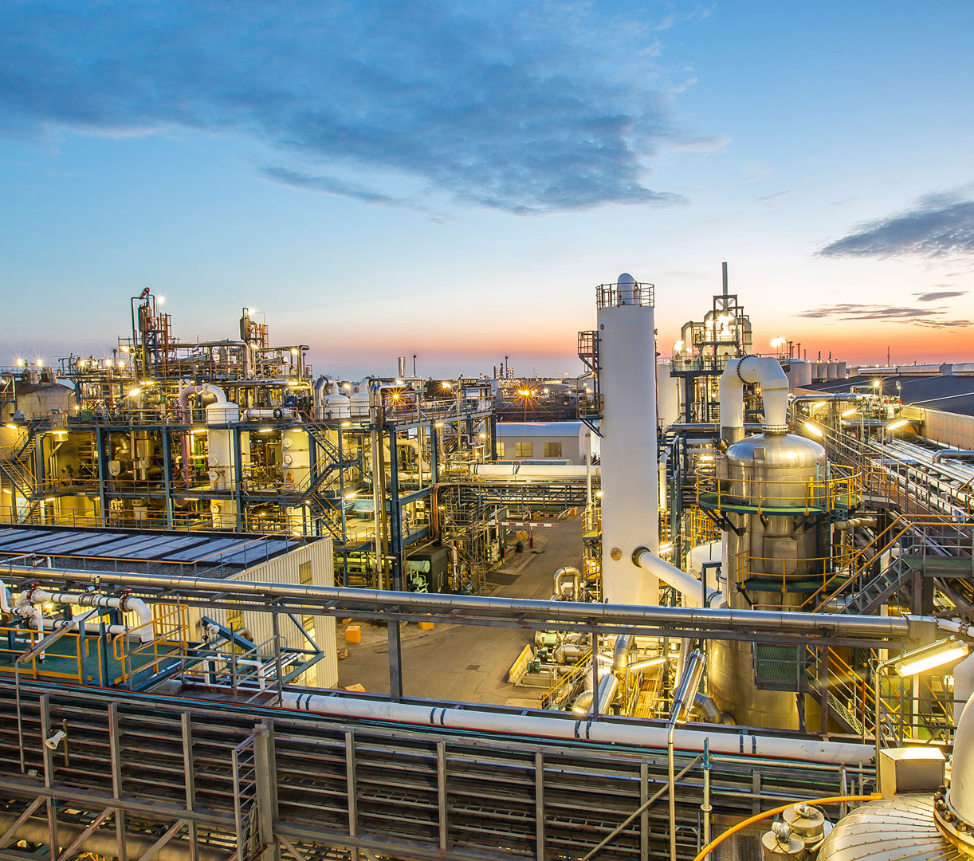
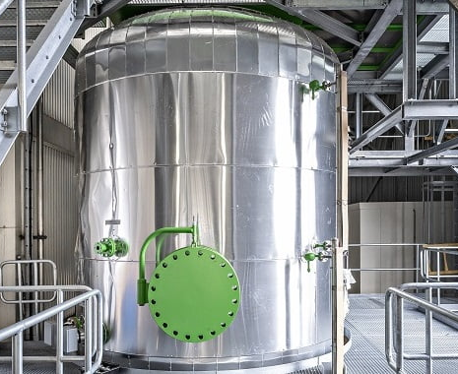
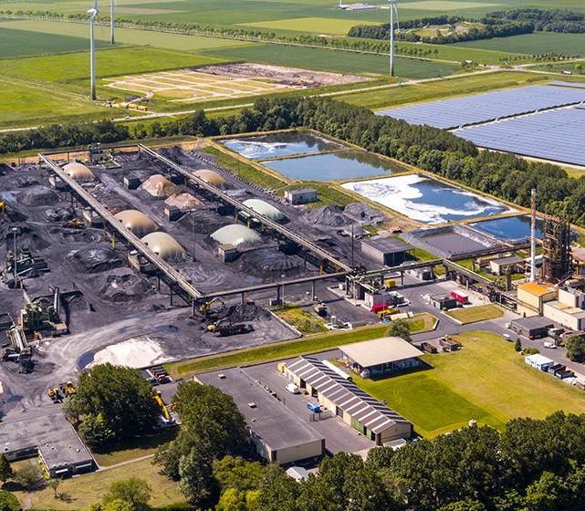
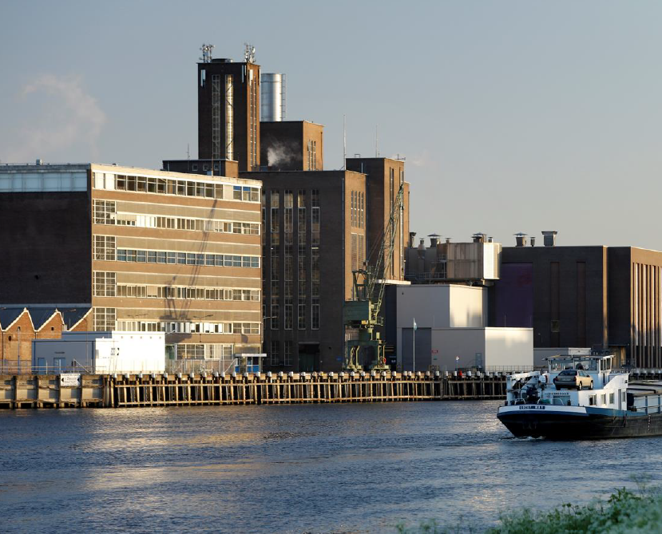
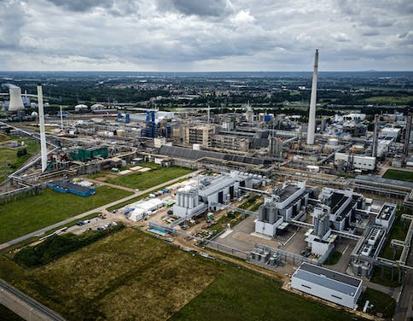
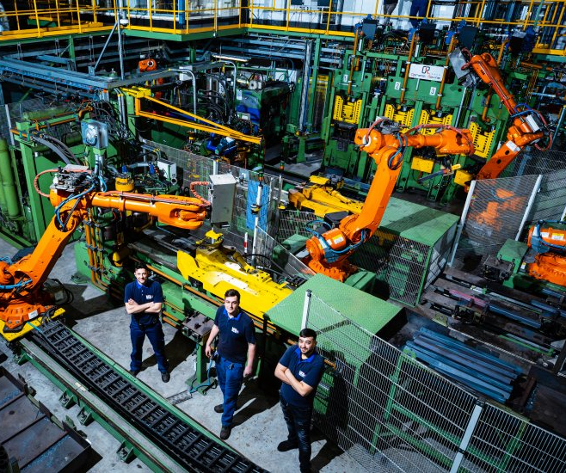
Nobian
Avebe
ESD-SIC
Sappi
USG Chemelot
VDL Weweler

Slide 20
Day-ahead prijzen volatieler dan voor 2021
DA prijs (€/MWh)

Slide 21
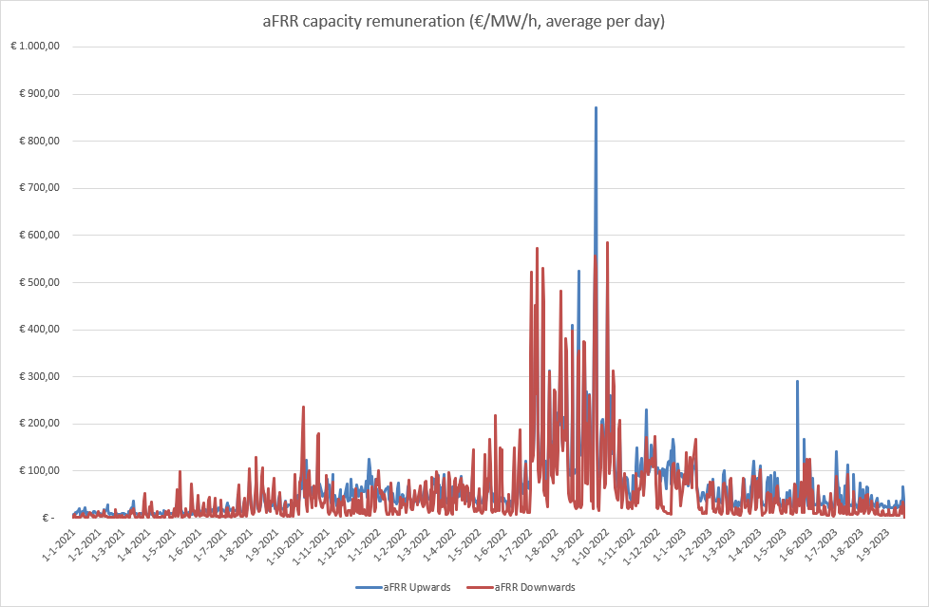
Ook prijzen balanceervermorgen hoger dan voorheen

Slide 22
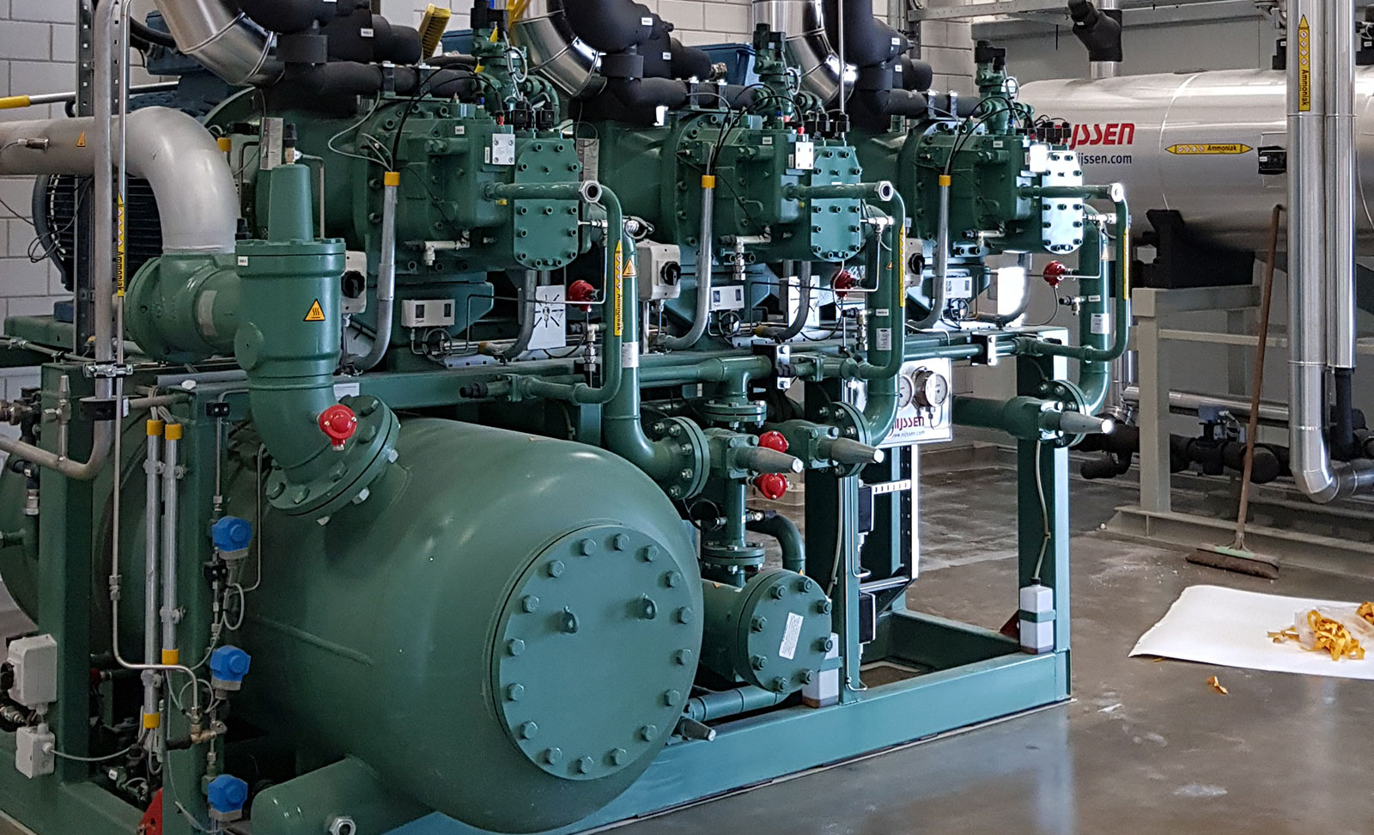
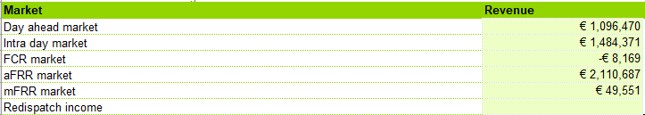
TenneT Industrial ValueFlex Tool
Notes:
Modules
E-ketels
Batterijen
Batch proces
Continu proces
Opslag (massa, temp)
Load shifting
Airconditioning

Slide 23

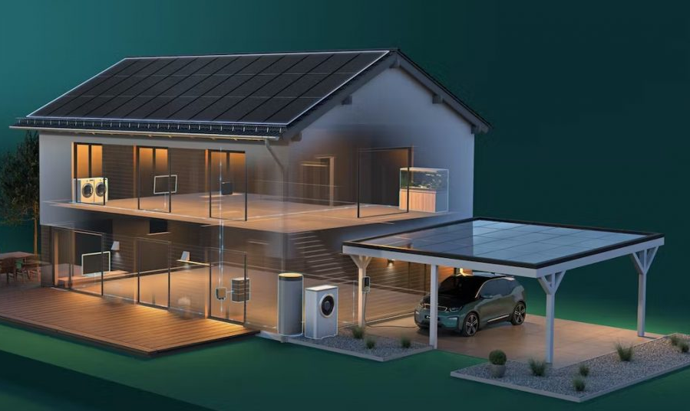
Activiteiten met blijvend positieve impact op het net
Neem af bij zon en wind
(dynamische contracten)
Vlak opwekprofielen af
(afregelen / overplanting)
Optimaliseer achter meter
(groepsaansluitingen)

Slide 24
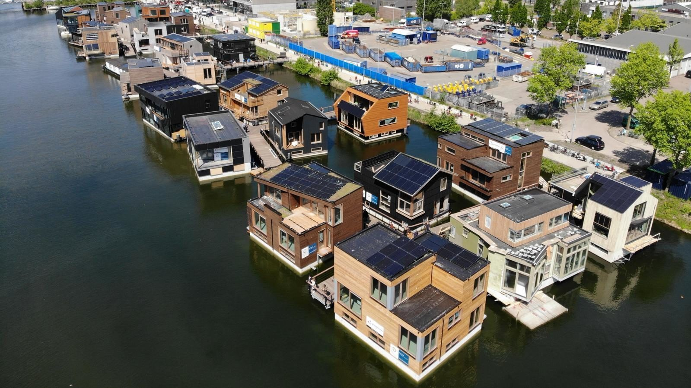



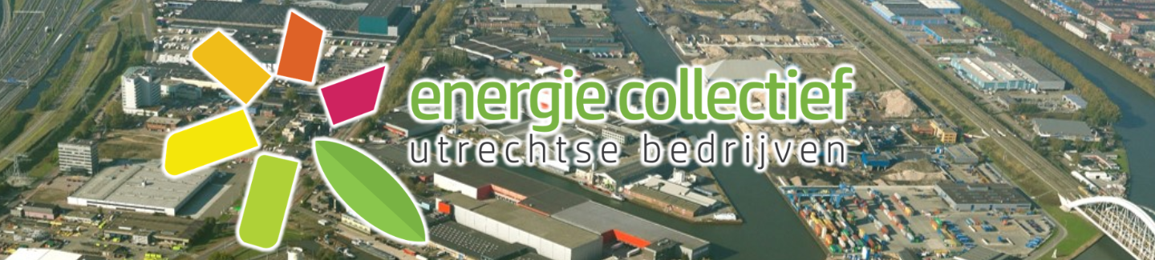



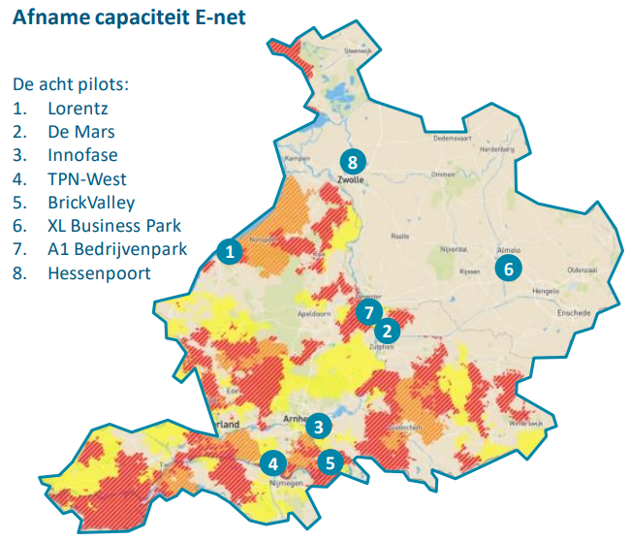

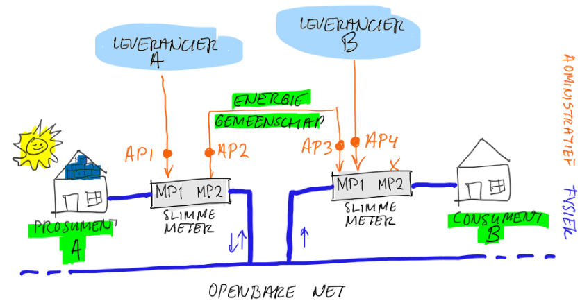
Energiehubs
Soorten en maten

Slide 25
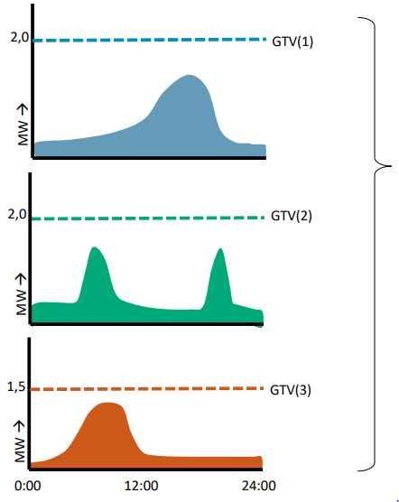
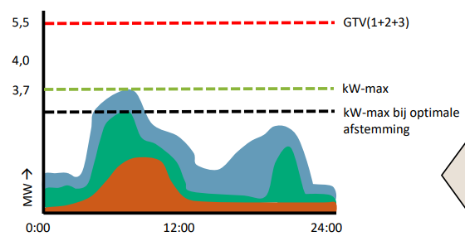
Betere benutting netcapaciteit door groepsaansluitingen

Slide 26
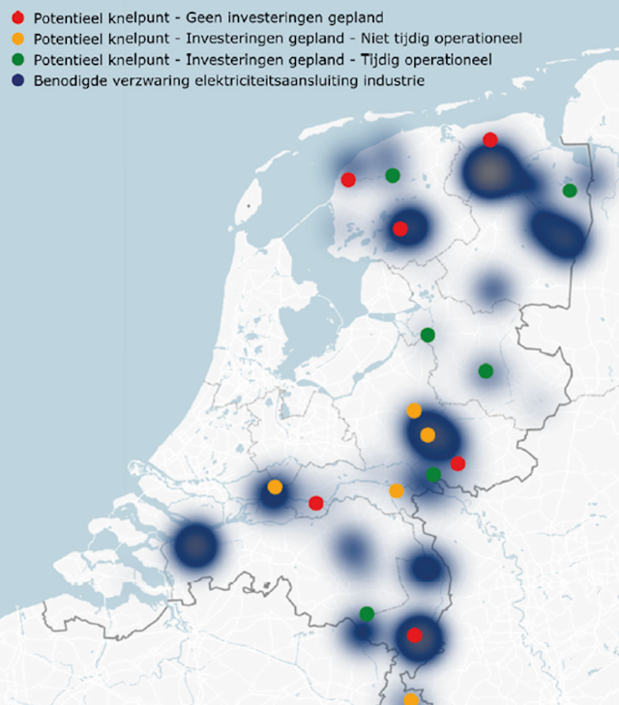
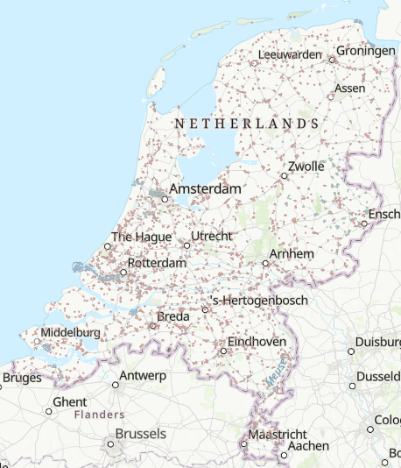
3800 bedrijventerreinen
Cluster 6
Behoefte aan regionale, integrale aanpak netuitbreiding
(Water & Energy Solutions, 2022)

Slide 27
Tot slot
Zonder netcongestie moet flexibiliteit tot 2050 groeien tot factor 5.
Huidige piekbelasting is kans om flexpotentieel te ontsluiten.
Gebiedsaanpak helpt bij benutten flexkansen en prios netverzwaring.
Verken mogelijkheden (individueel / collectief), juist in congestiegebied.
Leg contact met Congestion Service Provider (je leverancier).

Slide 28
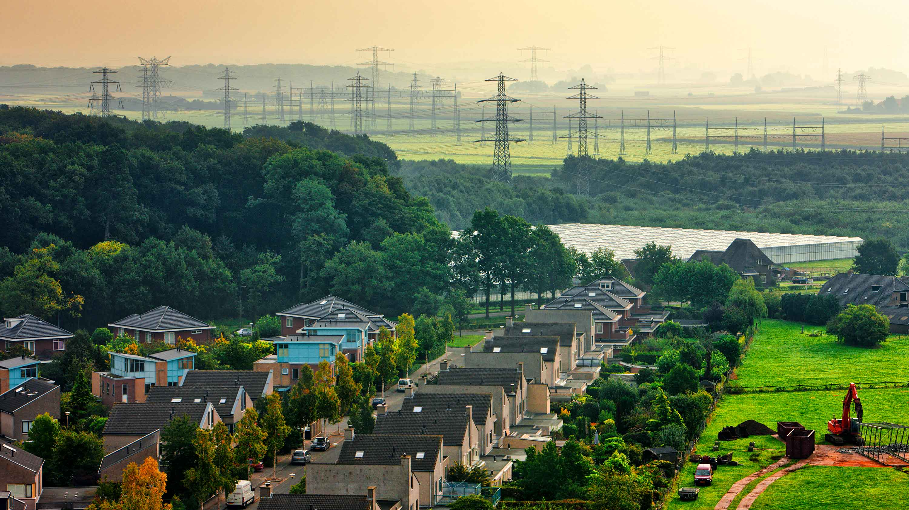
heleen.groenenberg@tennet.eu

